Slide 1
Игра – ходилка «По истории России» Правила. Двое игроков. Когда один из двух будет доходить до цыфер есть картинка и ссылка , куар код для просмотра видео.

Slide 2
Правила игры. 1. Выбираются двое игроков. 2. Включается компьютер с диском где все сылки и куар коды. 3. Когда один из игроков доходит до станции можно с помощью телефона сканировать куар код или компьютера находим ссылку и смотрим видео с историей и т.д до конца.

Slide 3
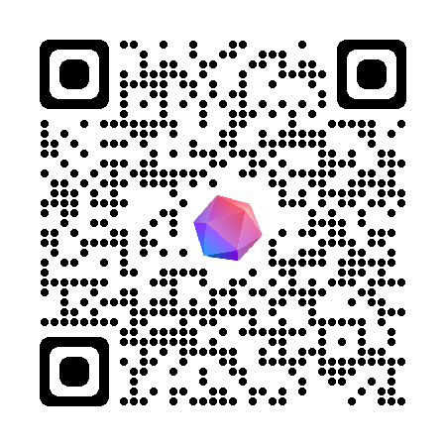
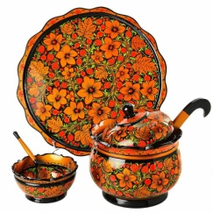
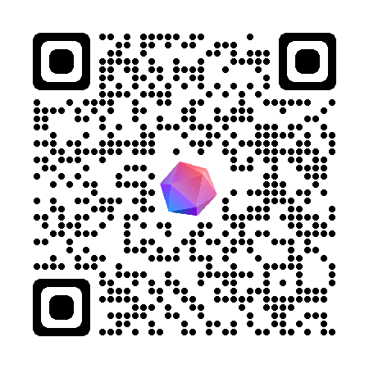
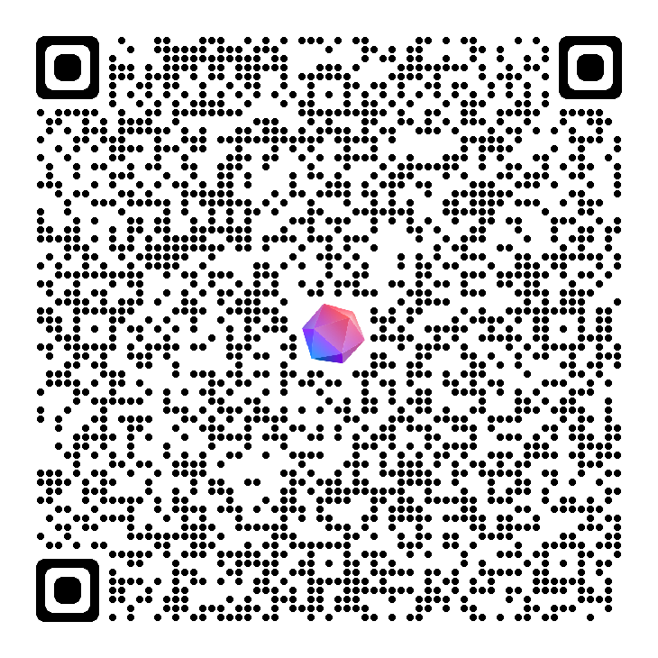
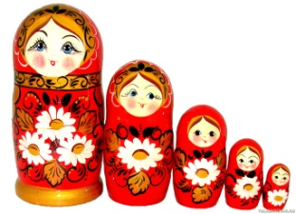
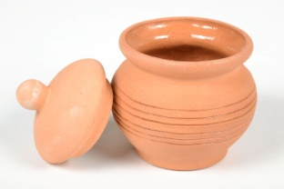
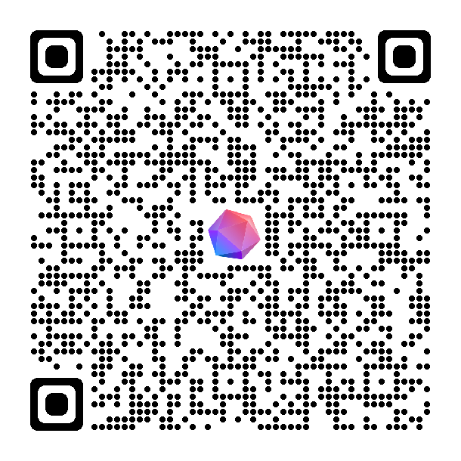
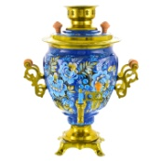
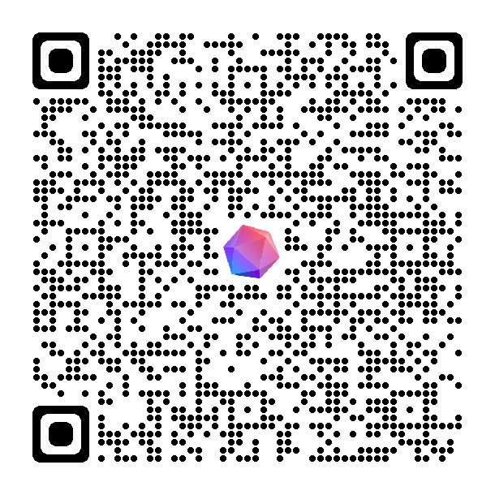
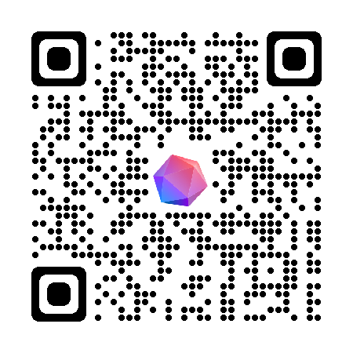
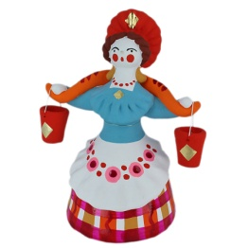
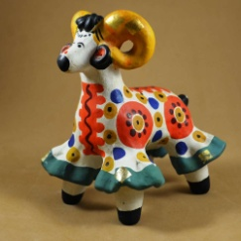
4
https://dzen.ru/video/watch/621b60639c11ee526c4babdf?f=d2d
https://www.youtube.com/watch?v=4Y3KeEMCiS4
6
https://dzen.ru/video/watch/615c134111c07c1307e07f72?f=d2d
5
3
https://www.youtube.com/watch?v=UWGcd0H6gRM
7
2
https://www.youtube.com/watch?v=wMY0c5UAHkk
https://www.youtube.com/watch?v=jpjoUfT5I88&t=153s
1
https://vk.com/video-143334234_456239026
Финиш
Cтарт

Slide 4
1. Герб России - https://vk.com/video-143334234_456239026 2. Флаг России - https://www.youtube.com/watch?v=wMY0c5UAHkk

Slide 5
3. Самовар - https://www.youtube.com/watch?v=UWGcd0H6gRM 4. Хохлома - https://dzen.ru/video/watch/621b60639c11ee526c4babdf?f=d2d

Slide 6
5. Глиняная посуда - https://dzen.ru/video/watch/615c134111c07c1307e07f72?f=d2d 6. Матрешка - https://www.youtube.com/watch?v=4Y3KeEMCiS4

Slide 7
7. Дымковская игрушка - https://www.youtube.com/watch?v=jpjoUfT5I88&t=153s

